Slide 1
GUI
Graphic User Interfaces
AWT
Parte 3
Layouts

Slide 2
LAYOUTS

Slide 3
ORGANIZACIÓN
AWT soporta diversos esquemas de organización (layouts) que pueden ser utilizados para organizar los componentes dentro de contenedores.
Los gestores de organización se encargan de reorganizar los componentes en caso de que el usuario cambie el tamaño de la ventana.

Slide 4
ORGANIZACIÓN
Los gestores de organización que ofrece Java son:
BorderLayout, FlowLayout, BoxLayout, CardLayout, GridLayout y GridBagLayout.
El procedimiento siempre es el mismo, se crea un objeto de alguna de estas clases y se le indica al contenedor que organice los componentes utilizando el objeto.
Para ello los contenedores disponen del método setLayout(LayoutManager m).

Slide 5
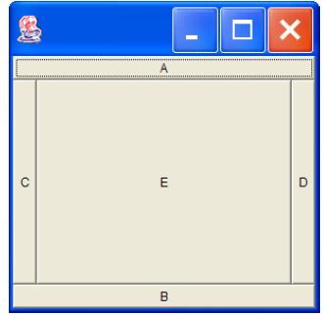
ORGANIZACIÓN
BorderLayout
Se puede utilizar para colocar en un contenedor cinco componentes como máximo, ya que proporciona cinco posiciones donde colocarlos: NORTH (arriba), SOUTH (abajo), WEST (izquierda), EAST (derecha) y CENTER (en el centro).
Ruta del ejemplo:
EjemplosAWT\Organizacion\EjBorderLayout

Slide 6
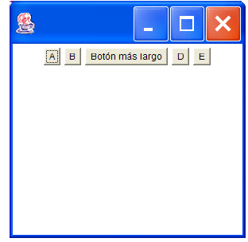
ORGANIZACIÓN
FlowLayout
Coloca los componentes de izquierda a derecha conforme se van añadiendo a la ventana. El tamaño de los componentes se ajusta a su contenido.
Ruta del ejemplo:
EjemplosAWT\Organizacion\EjFlowLayout

Slide 7
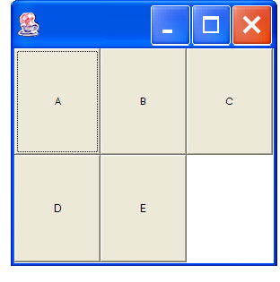
ORGANIZACIÓN
GridLayout
Coloca los componentes haciendo que tengan el mismo tamaño y los sitúa en filas y columnas en función de los valores pasados al constructor.
Ruta del ejemplo:
EjemplosAWT\Organizacion\EjGridLayout

Slide 8
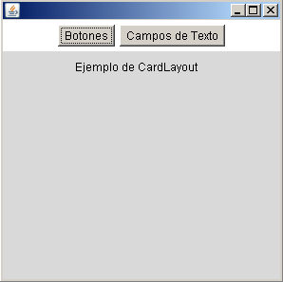
ORGANIZACIÓN
CardLayout
Se puede utilizar para mostrar de forma condicional unos elementos u otros, de forma que se puede controlar qué elementos serán visibles.
Veamos el siguiente ejemplo. Este programa muestra un panel inicial:
Ruta del ejemplo:
EjemplosAWT\Organizacion\EjCardLayout

Slide 9
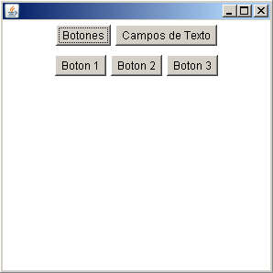
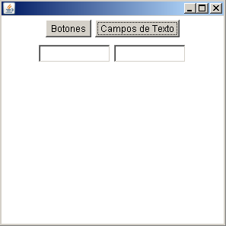
ORGANIZACIÓN
CardLayout
En función de si pulsamos el botón ‘Botones’ o el botón ‘Campos de texto’ obtendremos un panel u otro:
Panel ‘Botones’ o Panel ‘Campos de texto’

Slide 10
ORGANIZACIÓN
GridBagLayout
Este es un organizador complejo que permite ajustar la posición de los componentes.
Al colocar los componentes en contenedores se especifican las restricciones que se deben cumplir: posición del componente, anchura y altura, separación entre los componentes, posición dentro del espacio que ocupa, ...

Slide 11
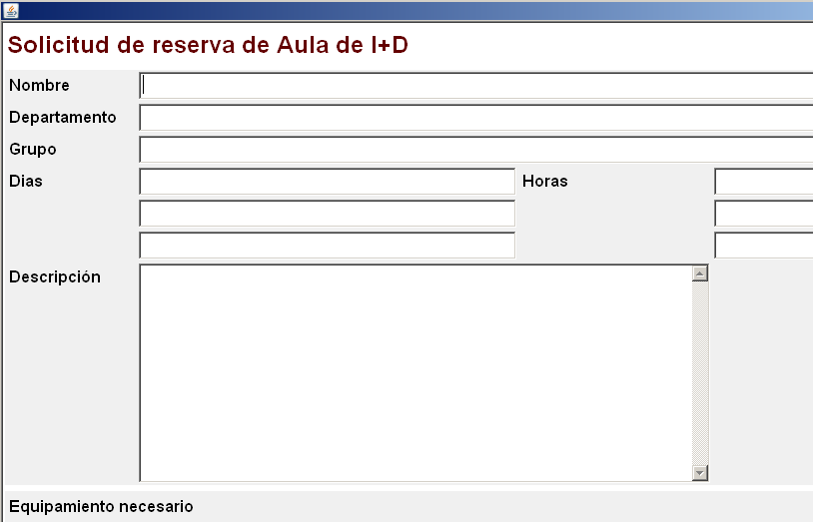
ORGANIZACIÓN
Ruta del ejemplo: EjemplosAWT\Organizacion\EjGridBagLayout

